Slide 1
Deep Reinforcement Learning for Mention-Ranking
Coreference Models
Kevin Clark and Christopher D. Manning
EMNLP
2016
Notes:
通过学习实体级别的分布式表示来改进共指消解

Slide 2
Review

Slide 3
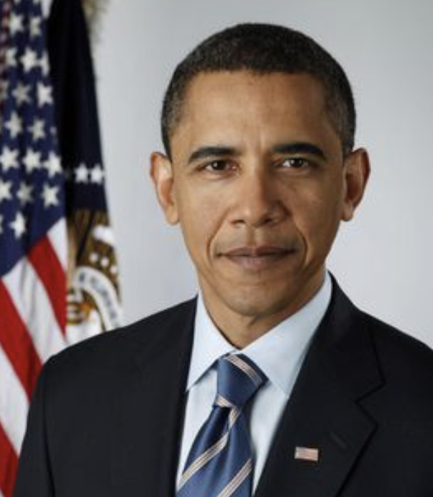
什么是共指消解？
共指消解就是判定文本中出现的不同表述(mention)，是否指向同一个实体(entity)。
姓名：贝拉克·侯赛因·奥巴马
国籍：美国
政党：美国民主党
职业：政治家，第44任美国总统
……
贝拉克·侯赛因·奥巴马
奥巴马
Obama

Slide 4
共指消解基本概念
表述(Mention)：文本中出现的代词或名词短语，例如[他]，[奥巴马]，等
实体(Entity)：客观事件的真实实体，或者知识库中的一个实体结点。由于一个实体在某个文档中可能对应多个表述，因此实体也能看做是表述构成的簇（Cluster）
照应语(Anaphor)：一个表述，在一轮比较中作为固定基准。
先行语(Antecedent)：出现在照应语之前的表述，用于与照应语构成mention-pair,判断mention-pair的共指与否。
Notes:
照应语和先行语构成 mention-pair

Slide 5
Introduction

Slide 6
关键信息
基于深度学习的，有监督的共指消解模型
引入了embedding特征
相较于传统系统，自动化和泛化性显著提升，人工规则数量显著变少
采用了强化学习，防止模型进入特定错误

Slide 7
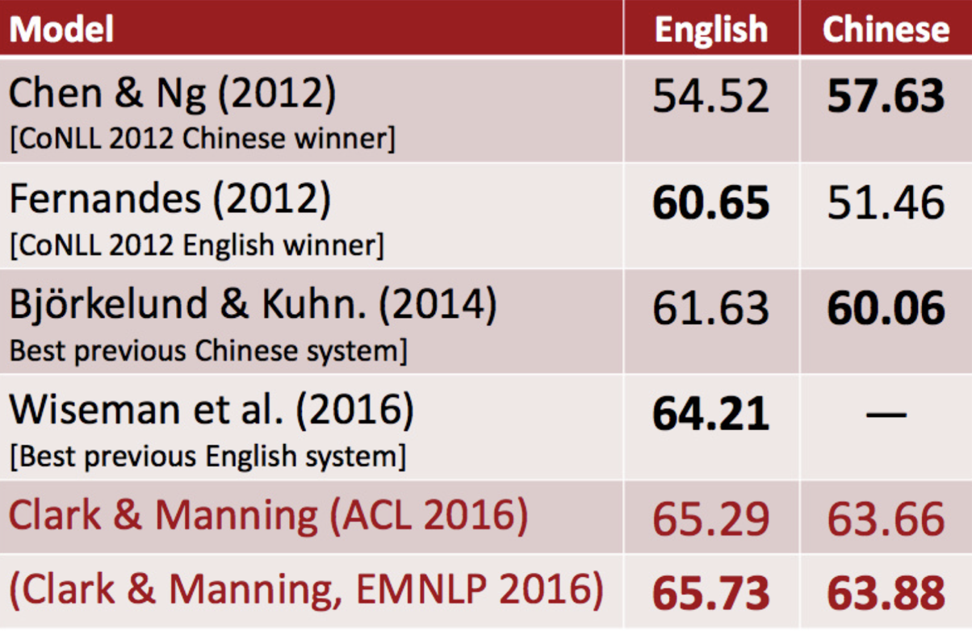
性能比较
中英文的评测结果（F值）均为最高，超越了历届评测的冠军系统。加入了强化学习后又提升了几个百分点。

Slide 8
神经网络指代消解模型
虽然直觉上，联合学习所有mention之间的指代关系肯定比单个二分类要好，global比local肯定要好。
但实际上没有试验数据能够支撑这一点，所以虽然有global RNN等更强大的模型，效果最好的依然是mention-pair或mention-ranking模型
Notes:
mention-pair: 就是传统的有监督2分类，输入为2个mention及其上下文信息，输出为这2个mention是否共指
mention-ranking：就是不是2个mention直接的2分类，而是对于一个照应语，预测若干个先行语与照应语共指的可能性，然后进行排序(rank)

Slide 9
English demo
https://huggingface.co/coref/
Notes:
I am glad to be here to introduce myself.
Stephen Hawking once said, "I'm not afraid of death, but I'm in no hurry to die. I have so much I want to do first."RIP Professor Hawking, and may we all strive to live as fully as he did.

Slide 10
System Architecture

Slide 11
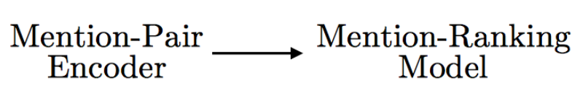
总体结构
Mention-pair encoder：通过前馈神经网络，将表述对的特征向量进行编码。
Mention-ranking model：通过单一的神经网络层，对表述对进行打分。

Slide 12
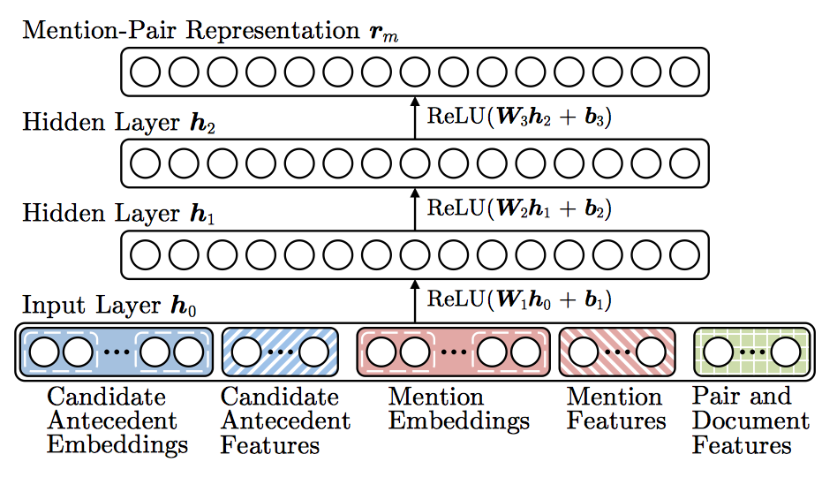
Mention-Pair Encoder
d = 500
M2 = 500
M1 = 1000
Notes:
这里的输入不是直接是一句话，先对话进行NER后，将两两表述组成的表述对及上下文特征分别输入

Slide 13
Mention-Pair Encoder：Input Layer
Embedding Features
采用word2vec模型生成，英语词向量50维，中文词向量64维
以下词的词向量：
中心词
依赖父
表述的首单词
表述的尾单词
表述前的两个单词
表述后的两个单词
以下词的词向量的均值：
表述前的五个词的词向量均值
表述后的五个词的词向量均值
表述中所有词的词向量均值
表述所在的句子中的所有词的词向量均值
表述所在的文档中的所有词的词向量均值
Notes:
中心词（head word）：一个短语中最核心的词，例如beautiful girl 中的 girl
依赖父（dependency parent）：句法分析树中，该词的父节点对于的短语

Slide 14
Mention-Pair Encoder：Input Layer
Additional Mention Features:
表述的类型（代词、名词、专有名词）
表述的编号（在文档中是第几个表述）
该表述是否包含其他表述
该表述包含几个词
Document Genre:
表述所在文档类型（广播新闻、新闻专线、web数据、等）
Distance Features:
两个表述的距离
两个表述是否重叠
Notes:
对于距离等数量特征，采用区间离散化+独热编码表示。本文采用：[0,1,2,3,4,5-7,8-15,16-31,32-63,64+]

Slide 15
Mention-Pair Encoder：Input Layer
Speaker Features:
是否两个表述出自同一个人的话语中
代词表述在话语中是第几人称
String Matching Features：
两个表述的中心词是否匹配
两个表述本身是否匹配
两个表述的局部匹配（例如最长公共子串长度，最长公共子序列长度）
虽然避免不了一些手工特征，但是数量已经降到特别少了
Notes:
这里的特征工程已经比之前的筛法规则简化了很多很多了。
我们只需要向神经网络中输入必要的信息，而信息之间的关系不需要再定义规则，由神经网络的学习能够自动发现（甚至能发现一些语言学家都不知道的深层次规则）

Slide 16
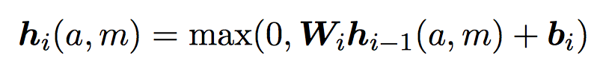
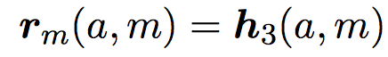
Mention-Pair Encoder：Hidden Layers
隐藏层含有3个全连接层，采用ReLU神经元。
最后得到Mention-Pair Encoder的输出为：
Notes:
a是先行语antecedent m是表述mention

Slide 17
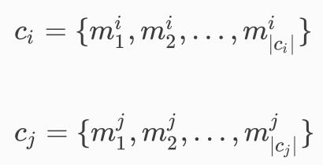
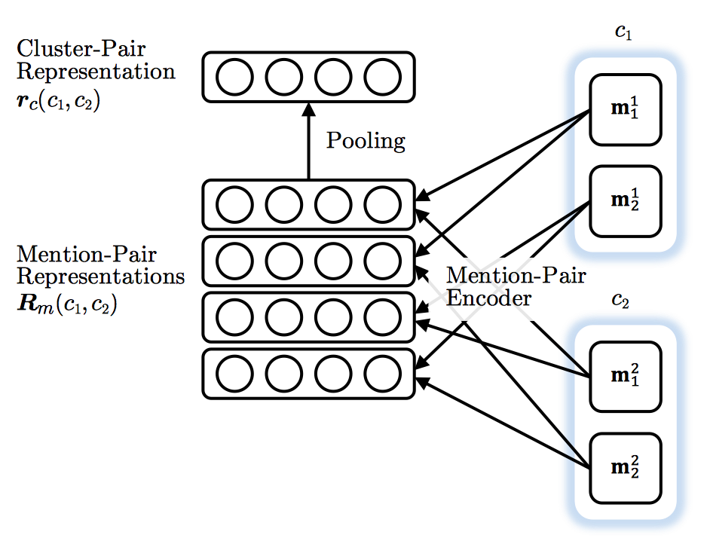
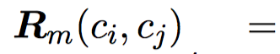


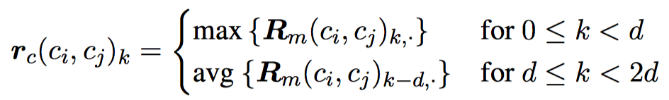
Cluster-pair Encoder
Notes:
ci和cj是2个共指表述构成的簇(也就是2个实体)
利用之前的mention-pair encoder，来对cluster-pair进行编码
R_m(ci,cj)是一个d行，|ci|*|cj|列的矩阵（两个簇中的表述两两之间都求mention-pair编码，放在一起）
r_c(ci,cj)是最后 cluster-pair encoder输出的结果，是一个2d维的向量
个人认为，pooling的作用是，捕获编码的显著特征与期望特征

Slide 18
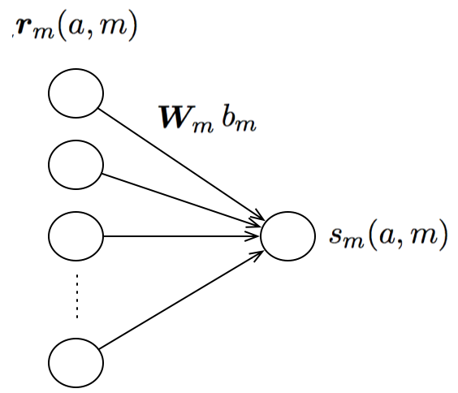
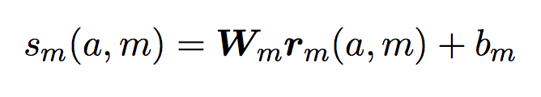
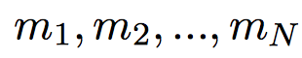
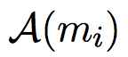
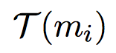
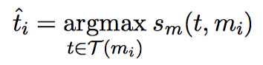
Mention-Ranking Model：Scoring Layer
采用1个全连接层，将mention-pair encoder 的输出作为输入，用于预测先行语a和表述m的共指可能性s_m(a,m)：
设： 训练数据包含N个mention：
第i个mention的候选先行语集合为：
第i个mention的共指先行语集合为：
定义 为与mi共指可能性最高的共指先行语
Notes:
训练一个1xd的矩阵W_m(和b_m)
候选先行语：表述之前的所有先行语
共指先行语：训练集中已经给定的，确定是共指的先行语
mention-ranking 的意思是，对于每个mention，将其先行语集合按照与其共指的概率进行从大到小的排序（一个共指消解中的经典模型）

Slide 19
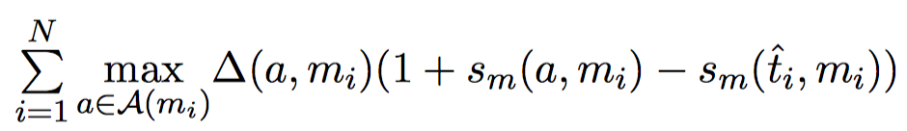
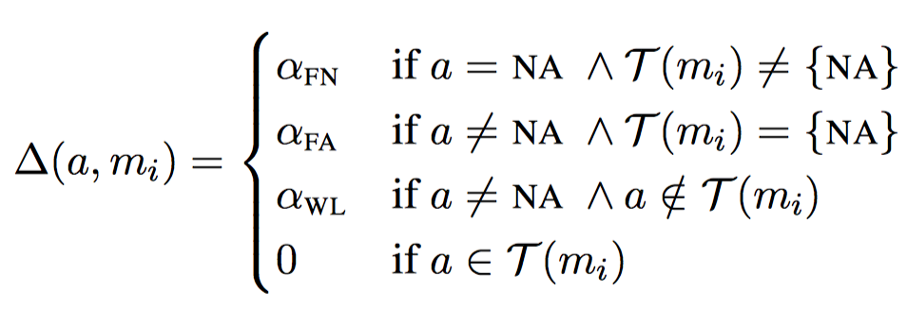
Mention-Ranking Model
启发式损失函数（heuristic loss）定义：
其中：
(false new)
(false anaphoric)
(wrong link)
(correct decision)
Notes:
false new : 与mi真实共指的先行语集合非空，当a为NA时，给予一个惩罚值
false anaphoric：与mi真实共指的先行语集合为空，当a不是NA时，给予一个惩罚值
wrong link： 与mi真实共指的先行语集合非空，而a不是NA却不在集合中，给予一个惩罚值
correct decision：与mi真实共指的先行语集合非空，且a在集合中，代表共指判断正确，不造成惩罚
RMS-Prop(均方根传播)：将前几次迭代的梯度的平方的均值作为优化方向，防止梯度方向波动

Slide 20
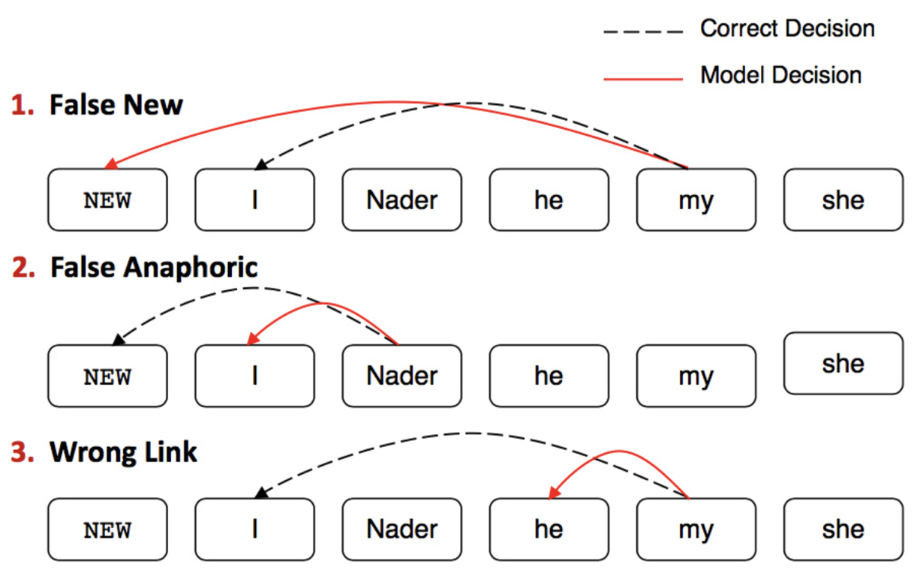
Mention-Ranking Model
Notes:
new就是NA
false new : 与mi真实共指的先行语集合非空，当a为NA时，给予一个惩罚值
false anaphoric：与mi真实共指的先行语集合为空，当a不是NA时，给予一个惩罚值
wrong link： 与mi真实共指的先行语集合非空，而a不是NA却不在集合中，给予一个惩罚值
correct decision：与mi真实共指的先行语集合非空，且a在集合中，代表共指判断正确，不造成惩罚

Slide 21
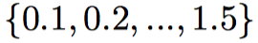


Mention-Ranking Model
寻找合适的错误惩罚参数:
采用grid search，对 取值范围进行搜索，最终找到最优方案：
best for English：
best for Chinese：
网络训练细节:
优化算法： RMS-Prop
采用L2正则化，0.5概率的dropout

Slide 22
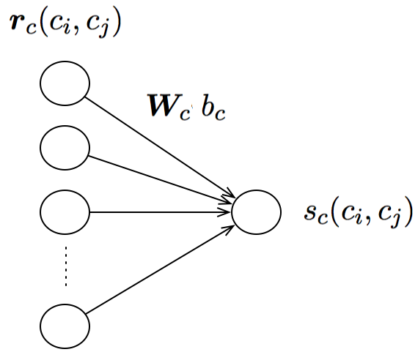
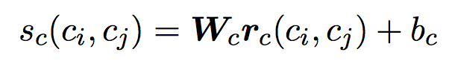
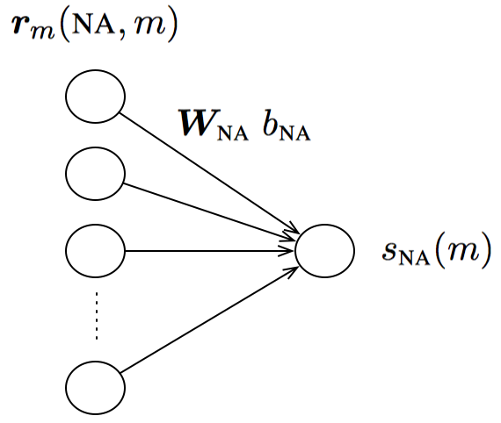
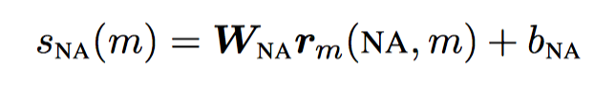
Cluster-Ranking Model
该模块先采用1个全连接层，将cluster-pair encoder 的输出作为输入，用于预测两个簇(实体)的共指可能性s_c(ci,cj)：
再采用1个全连接层，预测一个表述m没有共指表述的可能性s_NA(m):
Notes:
2d维向量->1个值
d维向量->1个值

Slide 23
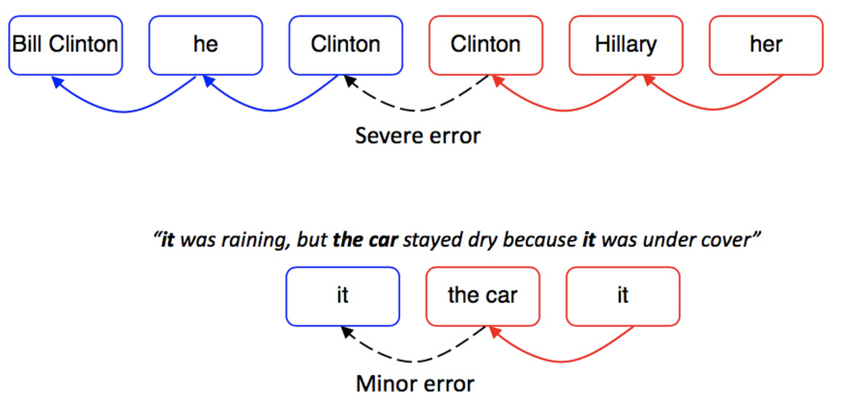
Reinforcement Learning
这个前馈神经网络稀松平常，重点在于训练方法。我们不是简单地认为所有决
策都是同等重要，而是认为有些决策更重要不能失误，而另一些决策无关紧要。
比如：
第一个例子，错误的让两个实体共指，因此是致命的； 而第二个例子中，蓝色it是孤立的、不指代任何事物，所以错误共指也无关紧要。
这种决策重要性的不同带来了强化学习的舞台。

Slide 24
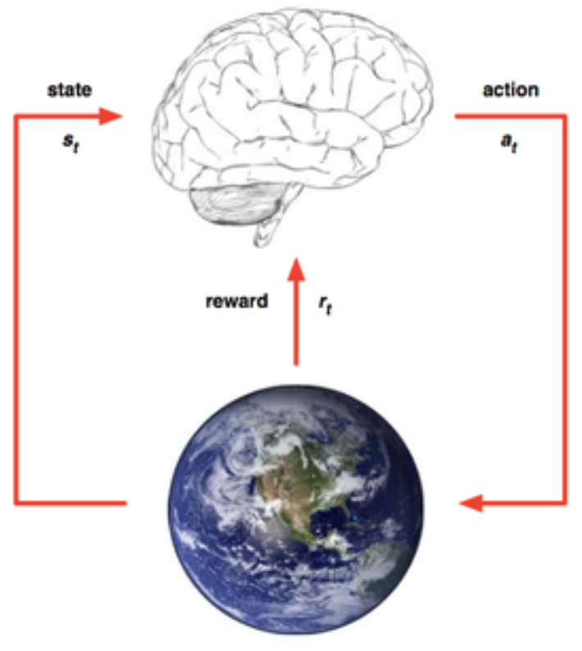
Reinforcement Learning
什么是强化学习？
通过强化学习，一个智能体（Agent）应该知道在什么状态（State）下应该采取什么行为（Action），这个状态从以获取最大的回报（Reward）。强化学习是从环境状态到动作的映射的学习，我们把这个映射称之为策略（Policy）。
强化学习系统可以用一个4元组(S A R P)表示：
输入：
状态(States): 智能体所处的环境
动作(Actions):在每个状态下，有什么行动是容许的
奖励(Rewards):进入每个状态时，能带来的正面或负面的价值
输出：
方案(Policy):在每个状态下，你会选择哪个行动
Notes:
这里的方案是一个分布。即做每一个行为的概率。
通过强化学习训练之后的系统，能够让更优的行为以更高的概率进行。
因此强化学习是一个马尔科夫决策过程。转移到下一个状态的概率仅与当前状态有关

Slide 25
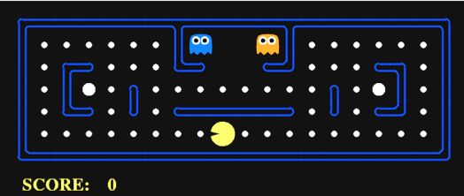
Reinforcement Learning
states S = 玩家所在的迷宫的某一个位置，例如坐标(1,3)
actions A = 在迷宫的某一个位置，玩家可以行走的方向，例如:{上，下，左，右}
rewards R = 当前的状态下，迷宫中的那格可能有食物(+1)、也可能有怪兽(-100)
policy P = 在当前状态下，执行动作的概率分布。例如：{上 0.2, 下 0.1, 左 0.3,右 0.4}
强化学习与监督学习不同：没有有标记的样本，换言之，没有人直接告诉机器在什么状态下应该做什么动作。只有等到最终结果揭晓（游戏结束），才能通过“反思”之前的动作是否正确来进行学习。
通过大量的训练（不断的玩游戏），机器就能够从胜局中总结出什么策略容易赢，从败局中总结出什么策略容易输。

Slide 26
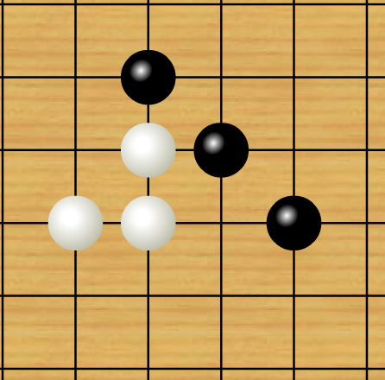
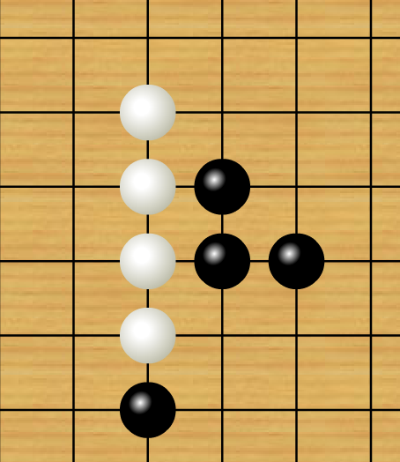
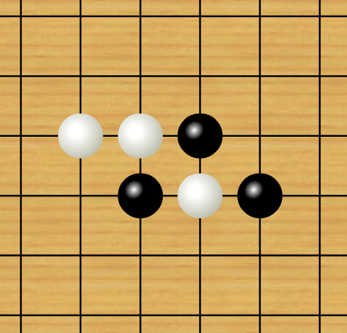
Reinforcement Learning：Advantage
为什么需要强化学习：
强化学习善于发现某些局面下决策的重要性
Notes:
强化学习能够发现，局面1下该位置很容易胜利
局面2如果不下该位置很容易输
局面3对于强化学习来说，认为下各个位置差不多。因为训练时无论是胜局还是败局，出现该状态后的策略都很难与输赢直接相关。（对于其它一些搜索算法，可以预测接下来几步的局势（例如蒙特卡洛树、极大极小搜索等），这不是强化学习所关注的）

Slide 27
Reinforcement Learning in mention-ranking model
通过强化学习进行训练后的系统，在第一张图状态下，会使得连接两个
Clinton这个动作的执行概率变得很低。
Notes:
类比到本问题上

Slide 28
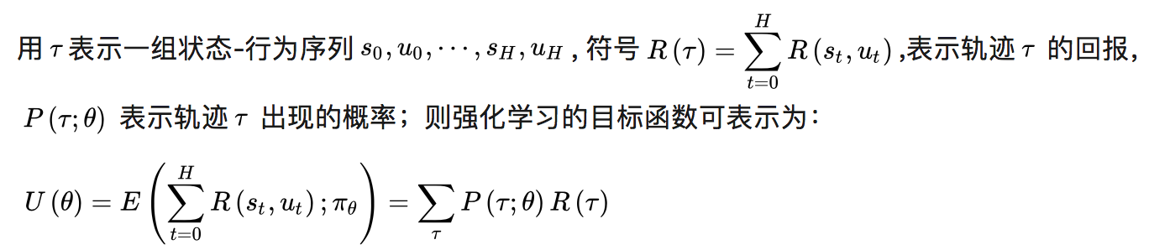
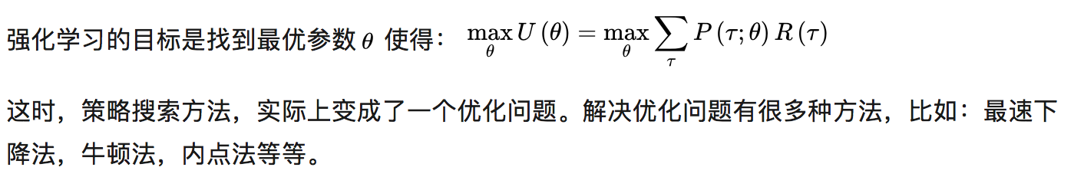
policy gradient algorithm
策略梯度法：
Notes:
具体梯度的求法比较复杂，这里就不展开来讲了，有兴趣的话看看相关文献

Slide 29

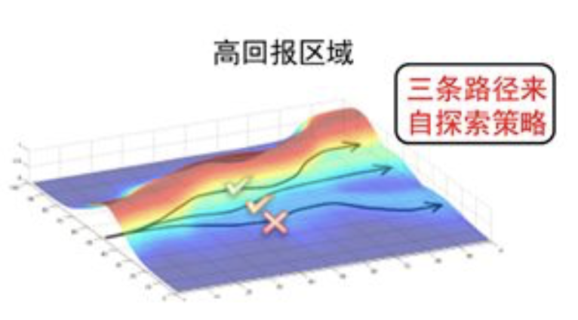
Reinforcement Learning in mention-ranking model
策略梯度法从直观上理解，就是求得一组参数 ，使得高期望奖赏的路径以
更大的概率出现。
Notes:
该图不是用于解释上一页ppt的
该图说明了策略梯度法的最终结果，三条路径出现的概率各不相同

Slide 30
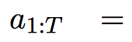
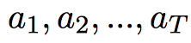
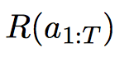
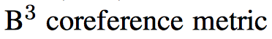
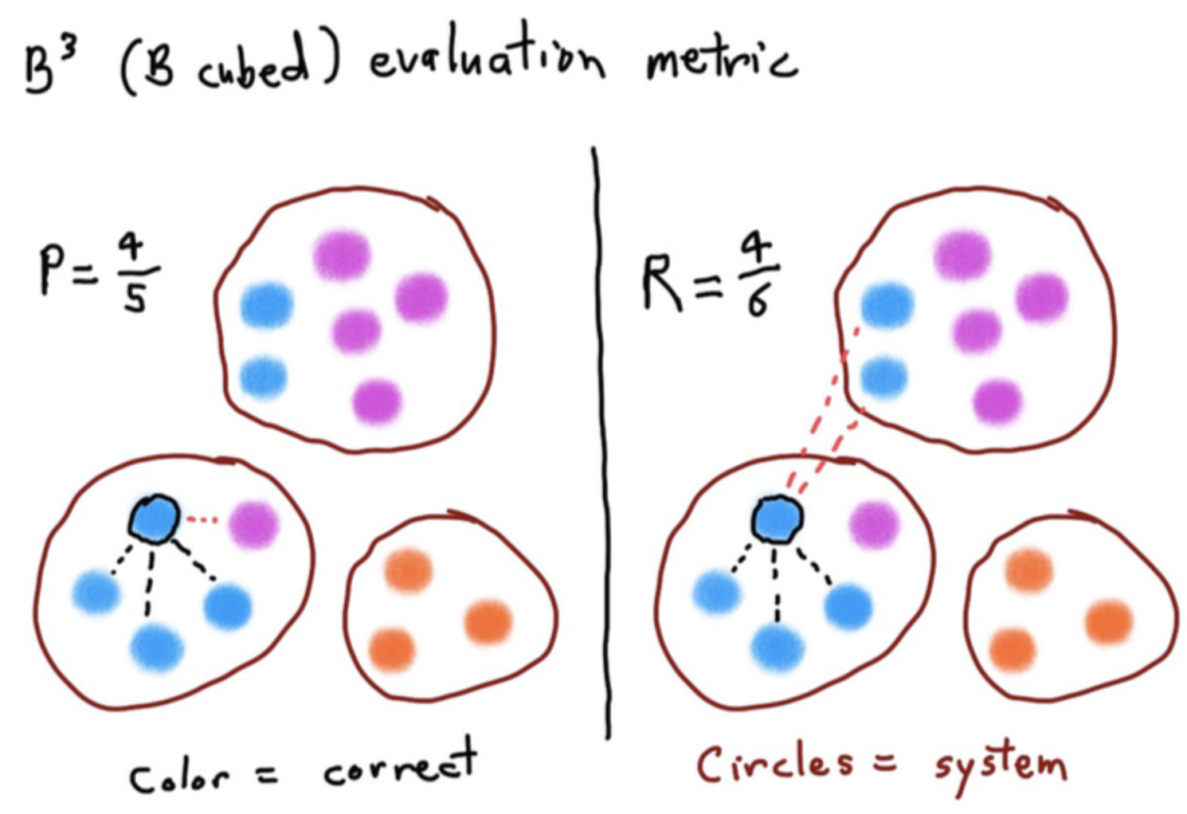
Reinforcement Learning in mention-ranking model
定义动作序列： ，T是文档中表述的个数,a_i表示
将第i个表述与其某个先行语共指的动作。
对于一个动作序列，我们有一个奖赏函数 ，在这里奖赏函数采用
：
Notes:
一个动作序列对应了一篇文档的共指局面
图中的P和R是蓝点的准确率和召回率
总体局部的准确率和召回率，是对每一个点都求一次，然后求平均

Slide 31
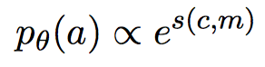
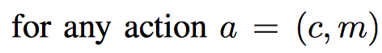

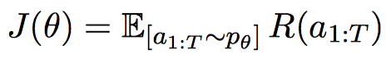
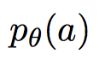
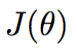

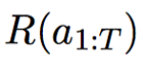
Reinforcement Learning in mention-ranking model
通过softmax函数，将之前网络的输出归一化成概率，即执行“让c和m共指”
这个行为的概率。那么有：
根据策略梯度法的目标，我们要找到合适参数 ，使得动作序列的期望奖赏
最大化。期望奖赏函数：
该式子的意思，序列a1:T是依概率 生成的， j 就是在参数 的条件下，
生成的动作序列a1:T的期望奖赏值
Notes:
不再采用之前的启发式损失函数最小化来训练网络，改用期望奖赏最大化来训练网络。
这里的theta起始就是神经网络的权值

Slide 32
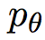
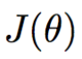
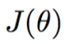
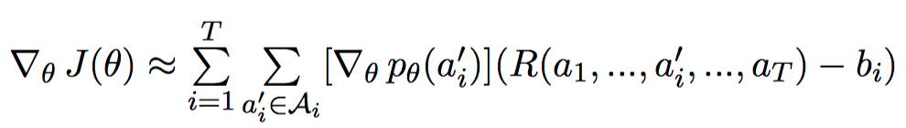
Reinforcement Learning in mention-ranking model
现在需要对 进行梯度上升。
注意，由于a1:T序列的个数太多了（T的指数倍），因此我们通过依概率
对动作序列a1:T进行采样，用采样得到的序列集合的奖赏均值来近似
通过对 的近似值进行求梯度，可得：
https://zhuanlan.zhihu.com/p/26174099
Notes:
梯度的推导过程比较繁琐，直接给出最终结果

Slide 33
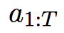
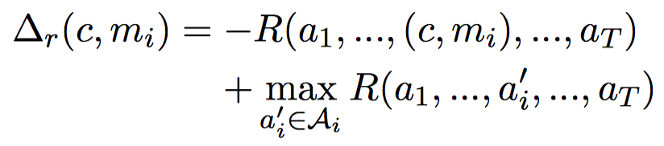



Reward Rescaling
当我们尝试改变动作序列 时，其奖赏函数值会发生改变。
例如我们改变第i个表述mi的先行语，令其与c共指，那么奖赏函数值的减少量为：
其中
代替
我们将奖赏函数值减少量作为惩罚系数，取代之前的惩罚系数

Slide 34



Reward Rescaling
Notes:
用Regret值作为惩罚系数
之前是对于所有同样类型的错误（例如WL），都有同样的惩罚
现在同样类型的错误，惩罚值可能也不同，更能区分错误的严重程度

Slide 35




complete process
模型训练全过程：
采用heuristic loss训练网络权值
采用reinforce强化训练网络权值
softmax:
Notes:
先提前训练好word2vec词向量模型
先训练好原本网络
在训练好的模型的基础上，进行强化学习
如何预测: 输入2个表述及其上下文信息，输出共指的score，也就是共指的可能性

Slide 36
Experiments and Results

Slide 37

实验结果
Notes:
B3评测指标，平均指标，均为最好结果

Slide 38
总结
本文主要提出了heuristic loss，REINFORCE，reward rescaling技术
heuristic loss用于训练网络，使其到达基本的分类性能
采用了REINFORCE继续调整网络，使网络能够学习到不同共指行为的重要程度，避免共指消解出现严重错误
采用reward rescaling代替固定的超参数，进一步区别不同共指局面下的惩罚项系数

Slide 39
THANKS

